Slide 1

Veri Madenciligi
.
Web Madenciliği
ve
Bayes sınıflandırma

Slide 2
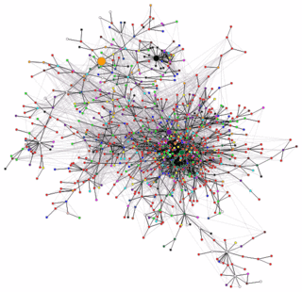
Web Madenciliği
Web madenciliği kısaca Web sayfaları ve servislerinden otomatik olarak bilgi çekip bunlardaki kalıpları keşfetmek için veri madenciliği tekniklerinin kullanılması olarak tanımlanabilir.
Veri Madenciliği [ 14.hft ]
2
Notes:
2

Slide 3
Web Madenciliği
Web madenciliğindeki veri kaynakları; web İçerik madenciliği, web yapı madenciliği, web kullanım madenciliği olarak üç sınıfta incelenebilir
Veri Madenciliği [ 14.hft ]
3
Notes:
3

Slide 4
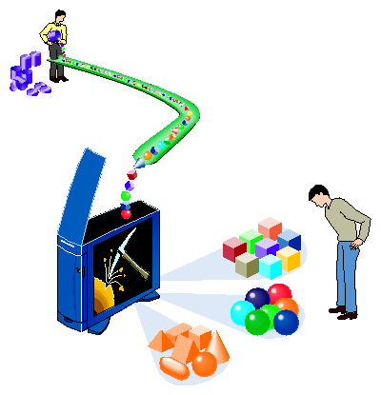
Web Madenciliği
Veri madenciliği ile saldırı tespiti yapılmasının en önemli bir tane nedeni vardır o da daha önceden meydana gelmemiş bir saldırıyı tanımadır. Veri madenciliği kullandığı kümeleme tekniği ile ilk olarak meydana gelen bir durumu tanıyabilmektedir. Kümelemede kullanıcılar genel özelliklerine dayalı olarak gruplara ayrılmaktadırlar.
Veri Madenciliği [ 14.hft ]
4
Notes:
4

Slide 5









İstatistiksel Sınıflandırma Modelleri-Koşullu olasılık
Bilgisayar Mühendisliği Bölümünde Yüksek Lisans yapan öğrencilerin lisans ve medeni hal durumlarını gösteren veriler aşağıdaki tablodadır.
 | Evli | Bekar | Toplam
Bilgisayar Müh. | 3 | 5 | 8
Elektrik-Elektronik Müh. | 12 | 4 | 16
Toplam | 15 | 9 | 24
O1: Evli öğrenciler
O2:Bekar öğrenciler
O3:Bilgisayar Lisanslı öğrenciler
O4: Elektrik-Elektronik lisanslı öğrenciler
Olasılıkları mevcuttur. Bilgisayar lisanslı olduğu bilinen bir öğrencinin bekar çıkma olasılığını bulalım
elde edilir.
Veri Madenciliği [ 14.hft ]
5
Notes:
5

Slide 6


İstatistiksel Sınıflandırma Modelleri-Bayes Teoremi
O1,O2,…On aynı örnek uzaydaki karşılıklı ayrık ve bütüne tamamlayan olaylar olmak üzere, F aynı örnek uzaydaki bir başka olay olsun. Bu durumda
önceki olasılıklar
sonraki olasılıklar
Bir öğretmenin A dersindeki 11 öğrenci başarılı 4 öğrenci başarısız, B dersinden 8 öğrenci başarılı 7 öğrenci başarısız ve C dersinden de 5 öğrenci başarılı 10 öğrenci de başarısıdır. Bütün öğrencilerin aynı ortamda olduğu bilindiğine göre, bu öğretmenin başarılı bir öğrencisinin B dersini alma olasılığını bulalım.
Veri Madenciliği [ 14.hft ]
6
Notes:
6

Slide 7
İstatistiksel Sınıflandırma Modelleri-Bayes Sıınıflama
X kümesi sınıf üyeliği bilinmeyen bir veri kümesi olsun. H ise bu X veri örneğinin C sınıfına ait olduğu iddaa edilen hipotez olsun. Bu durumda H’ın C sınıfına ait olduğu kabul edildiği için P(H|X) olasılığı hesaplanabilir. (P(H|X)=sonrasal olasılık)
Veri Madenciliği [ 14.hft ]
7
Notes:
7

Slide 8
İstatistiksel Sınıflandırma Modelleri-Bayes Sıınıflama
Cinsiyet | Kilo | Boy | Beden
K | 48 | 170 | ORTA
K | 49 | 151 | KÜÇÜK
K | 52 | 158 | ORTA
K | 56 | 165 | ORTA
E | 59 | 160 | KÜÇÜK
K | 61 | 159 | ORTA
E | 62 | 162 | KÜÇÜK
E | 63 | 174 | ORTA
K | 68 | 168 | ORTA
K | 69 | 177 | BÜYÜK
E | 72 | 170 | ORTA
E | 74 | 165 | KÜÇÜK
E | 85 | 175 | ORTA
E | 85 | 190 | BÜYÜK
E | 98 | 190 | BÜYÜK
1.grup | 150-160
2.grup | 161-170
3.grup | 171-180
4.grup | 181-190
5.grup | 191 ve üstü
1.grup | 45-55
2.grup | 56-65
3.grup | 66-75
4.grup | 76-85
5.grup | 86-95
6.grup | 96 ve üstü
Veri Madenciliği [ 14.hft ]
8
Notes:
8

Slide 9
İstatistiksel Sınıflandırma Modelleri-Bayes Sıınıflama
Cinsiyet | Kilo | Boy | Beden
K | 1 | 2 | ORTA
K | 1 | 1 | KÜÇÜK
K | 1 | 1 | ORTA
K | 2 | 2 | ORTA
E | 2 | 1 | KÜÇÜK
K | 2 | 1 | ORTA
E | 2 | 2 | KÜÇÜK
E | 2 | 3 | ORTA
K | 3 | 2 | ORTA
K | 3 | 3 | BÜYÜK
E | 3 | 2 | ORTA
E | 3 | 2 | KÜÇÜK
E | 4 | 3 | ORTA
E | 4 | 4 | BÜYÜK
E | 5 | 4 | BÜYÜK
x={E,172,65} yani x={E,3,2} nin sınıfı?
P(küçük)=P(C1)= 4/15=0,267
P(orta)=P(C2)= 8/15=0,534
P(büyük)=P(C3)= 3/15=0,2
P(x/küçük)=1/4=0,25
P(x/orta)=1/8=0,125
P(x/büyük)=0/3=0,3
Veri Madenciliği [ 14.hft ]
9
Notes:
9

Slide 10
Kaynaklar :
http://www.teknoturk.org/docking/yazilar/tt000119-yazi.htm
http://www.internetdergisi.com/index.php?Part=Article&id=68
Veri Madenciliği ,Gökhan Silahtaroğlu 06’2008
Wavecluster: A multi-resolution clustering approach for very large spatial databases, Sheikholeslami, Gholamhosein and Chatterjee, Surojit and Zhang, Aidong (1998) Wavecluster: A multi-resolution clustering approach for very large spatial databases. In Proceedings of the 24th VLDB conference .
Veri Madenciliği Yöntemleri, Yalçın Özkan 06’2008
Veri Madenciliği ,Gökhan Silahtaroğlu 06’2008
İstanbul Ticaret Üniversitesi Derğisi Veri Madenciliği Modeller Ve Uygulama Alanları (Serhat ÖZEKES)
www.bilmuh.gyte.edu.tr/~htakci/vm/verimadenciligi.doc
http://www.gurunlu.com/?tag=/k-means
Ayhan Adsız, Metin Madenciliği, Ahmet Yesevi Üniversitesi, Bilişim Sistemleri ve Mühendislik Fakültesi,Dönem Projesi,sayfa:46,2006.
http://tr.wikipedia.org/wiki/Genetik_algoritma
http://www.yapay-zeka.org/modules/wiwimod/index.php?page=GA

